Slide 1

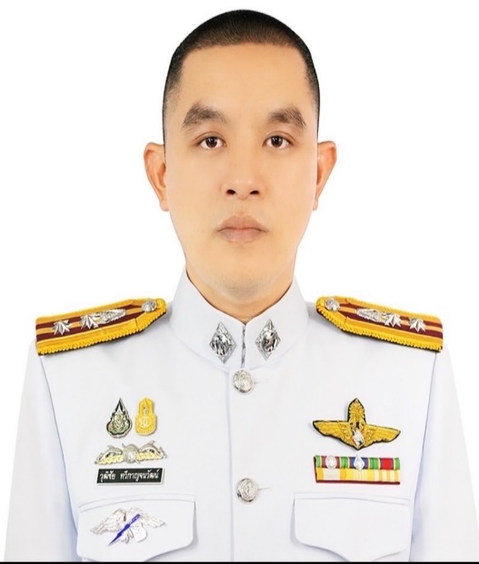
POLICE ITA
การประเมิณคุณธรรมและความโปร่งใสในการดำเนินงานของหน่วยงานภาครัฐ
I N T E G R I T Y & T R A N S P A R E N C Y A S S E S S M E N T
ของสถานีตำรวจภูธรบางโทรัด
BPS
สถานีตำรวจภูธรบางโทรัด
ข้อมูล ณ วันที่ 31 ตุลาคม 2567
งานสืบสวน สภ.บางโทรัด
แสดงภาพและรายละเอียดของการปฏิบัติงาน
ประจำเดือน ตุลาคม 2567
พ.ต.ท.วุฒิชัย ทวีกาญจนวัฒน์
รอง ผกก.สส.สภ.บางโทรัด

Slide 2
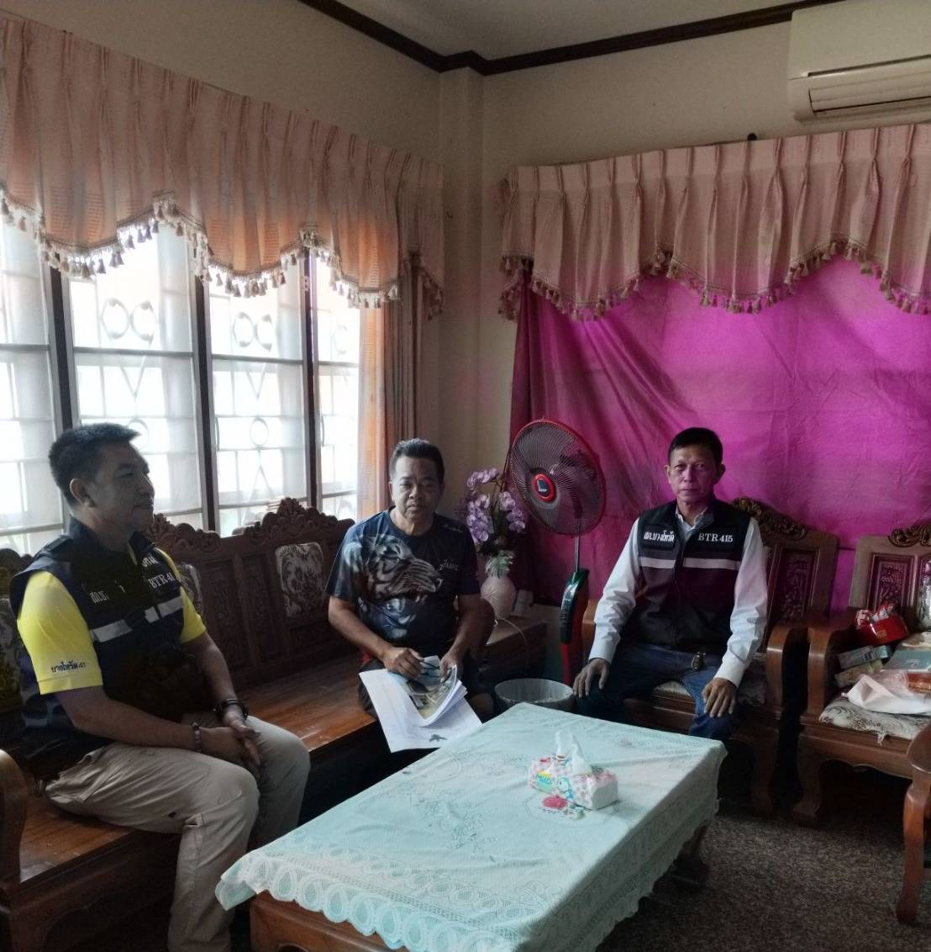
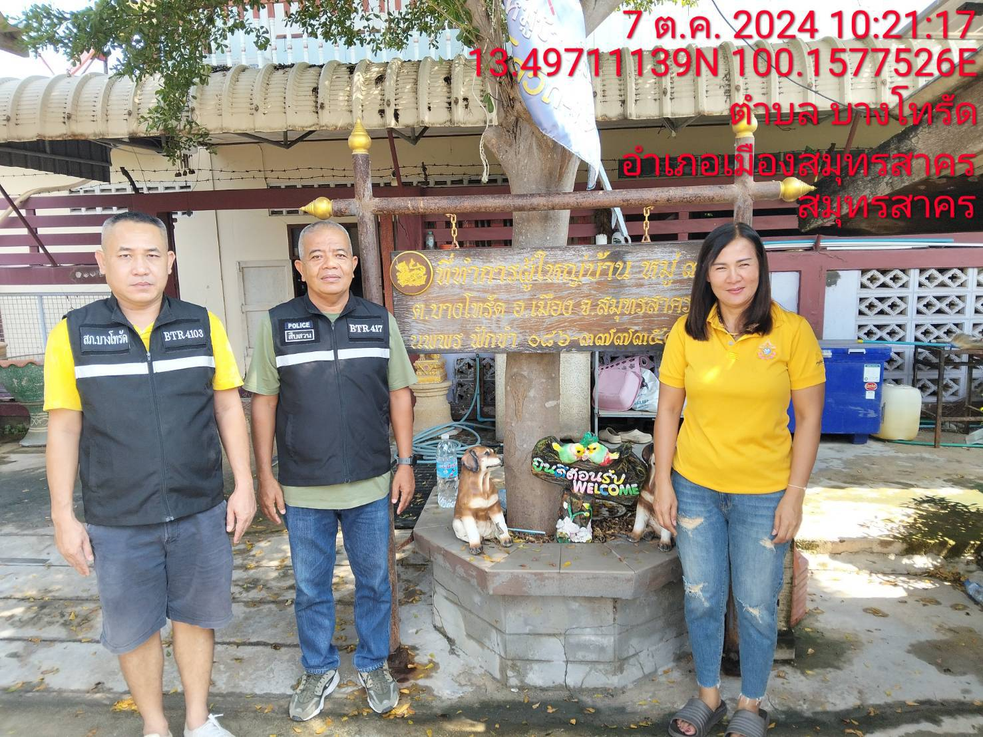
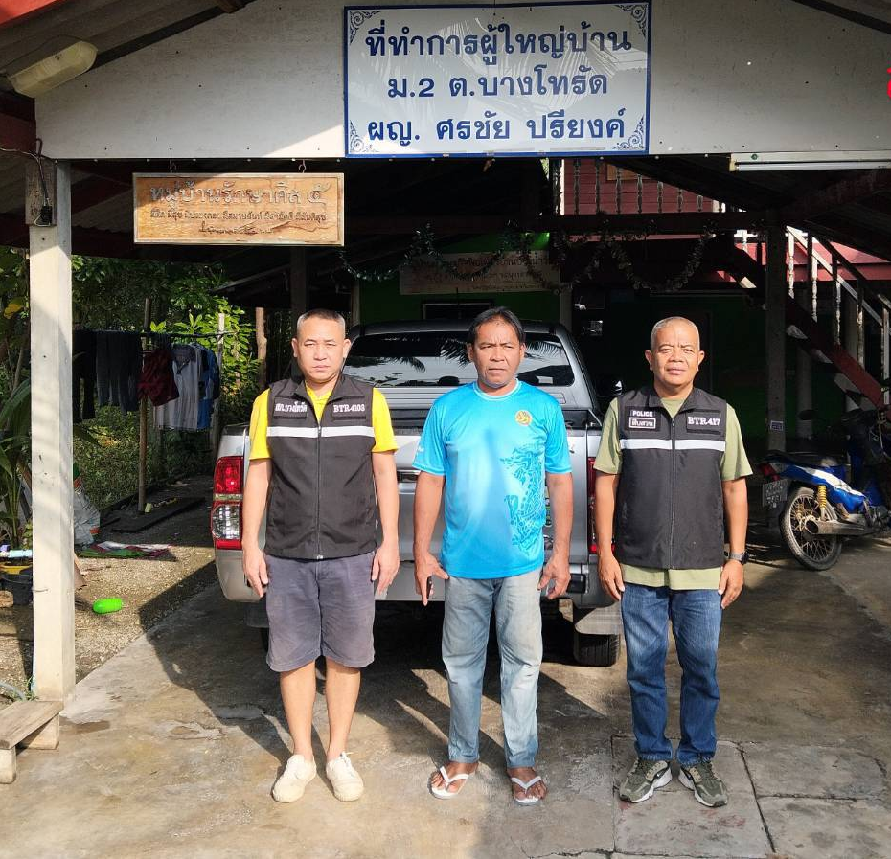
POLICE ITA
การประเมิณคุณธรรมและความโปร่งใสในการดำเนินงานของหน่วยงานภาครัฐ
I N T E G R I T Y & T R A N S P A R E N C Y A S S E S S M E N T
BPS
สถานีตำรวจภูธรบางโทรัด
วันที่ 9 ต.ค. 67 พ.ต.ท.วิวัฒน์ชัย ยุทธธนชัย สว.สส พร้อมชุดสืบสวน ว.4 ออกตรวจพื้นที่เขตรับผิดชอบ ได้ทำการ "ตรวจเยี่ยมชุมชน (Stop ,Walk and Talk)ตรวจเยี่ยม นายภิชาติ ทรัพย์ศิริ (กำนัน) ต.กาหลง อ.เมือง จว.สมุทรสาคร
วันที่ 7 ต.ค. 67 ร.ต.ต.สว่าง ขาวคำ รอง สว.สส พร้อมชุดสืบสวน ว.4 ออกตรวจพื้นที่เขตรับผิดชอบ ได้ทำการ "ตรวจเยี่ยมชุมชน (Stop ,Walk and Talk)พบ นางนพพร ฟักขำ (ผู้ใหญ่บ้าน ม.7) ต.บางโทรัด อ.เมือง จว.สมุทรสาคร
วันที่ 12 ต.ค. 67 ร.ต.ต.สว่าง ขาวคำ รอง สว.สส พร้อมชุดสืบสวน ว.4 ออกตรวจพื้นที่เขตรับผิดชอบ ได้ทำการ "ตรวจเยี่ยมชุมชน (Stop ,Walk and Talk) พบ นายศรชัย ปรียงค์ ผู้ใหญ่บ้าน ม.2 ต.บางโทรัด อ.เมือง จว.สมุทรสาคร

Slide 3
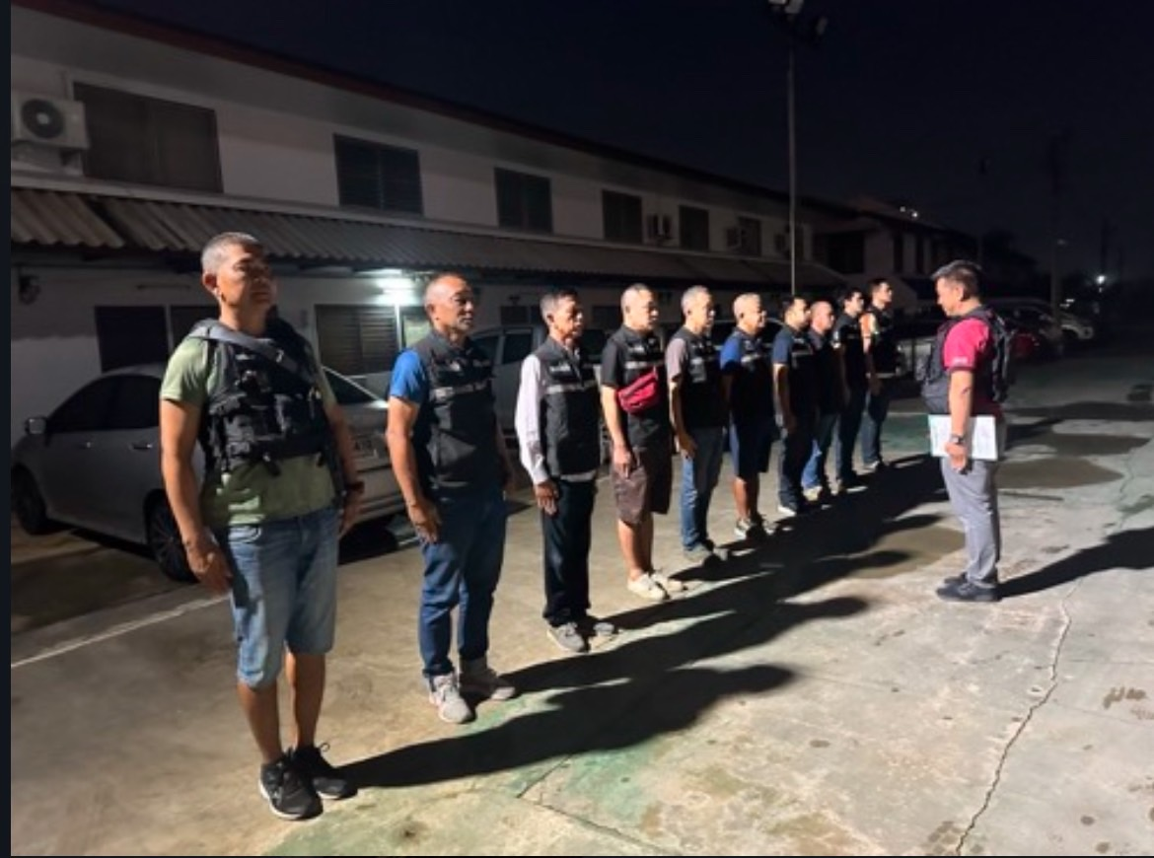
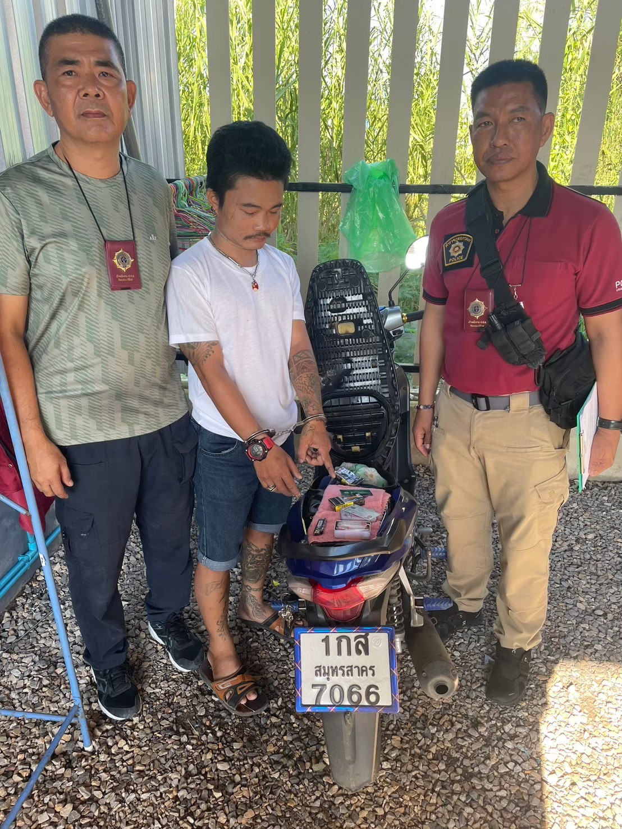
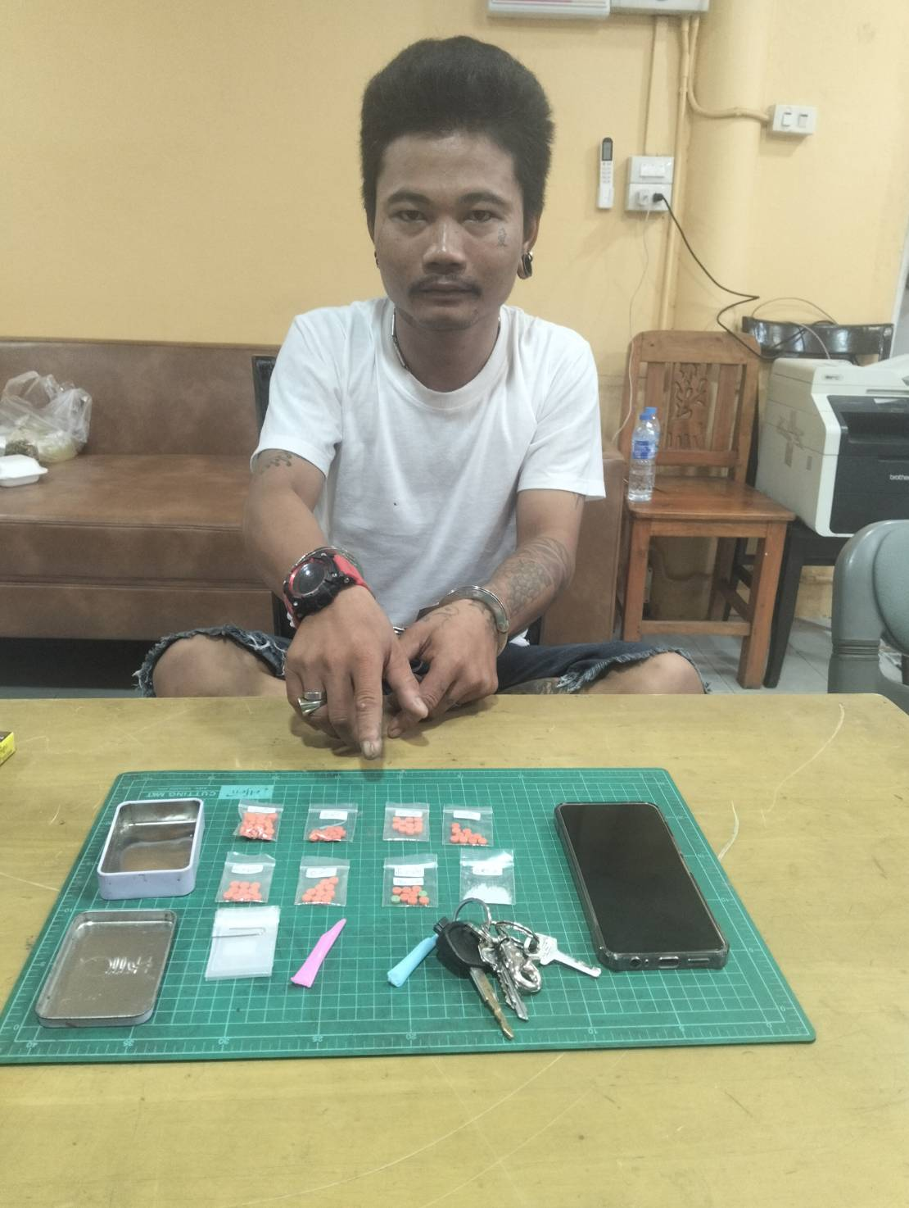
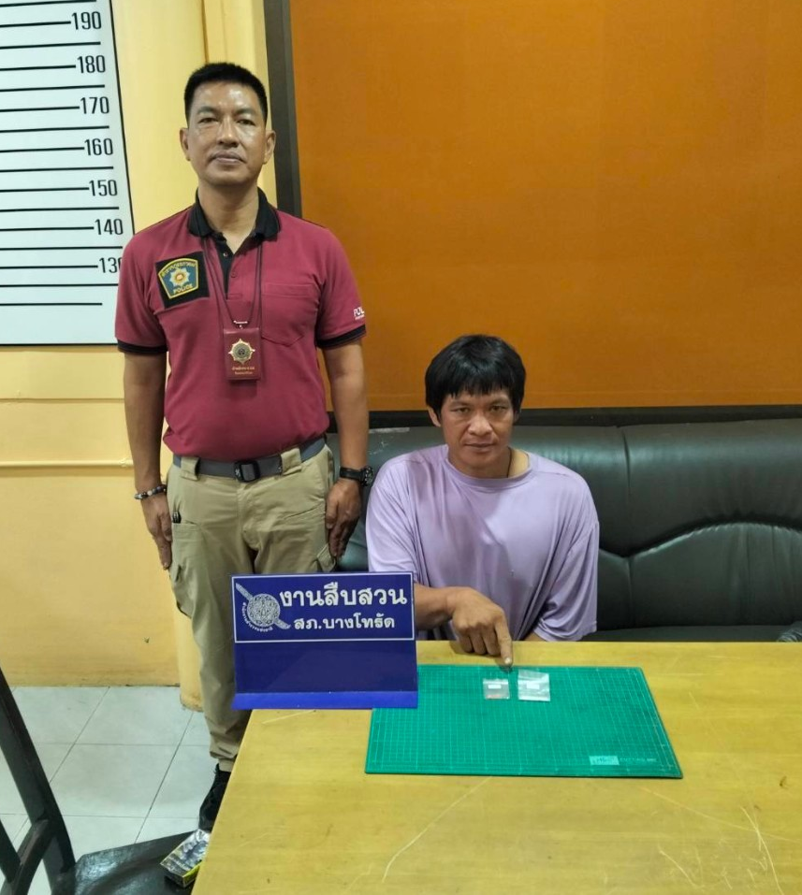
POLICE ITA
การประเมิณคุณธรรมและความโปร่งใสในการดำเนินงานของหน่วยงานภาครัฐ
I N T E G R I T Y & T R A N S P A R E N C Y A S S E S S M E N T
BPS
สถานีตำรวจภูธรบางโทรัด
เมื่อวันที่ 22 ตุลาคม ๒๕๖7 พ.ต.ท.วิวัฒน์ชัย ยุทธธนชัย สว.สส.สภ.บางโทรัด พร้อมกำลังชุดสืบสวน สภ.บางโทรัด ดำเนินการตามโครงการสืบสวนปราบปรามอาชญากรรมและยาเสพติดได้มีการจับกุมตัวผู้ต้องหา ดังนี้
1.ผู้ต้องหา เป็นชาย อายุ 31 ปี สถานที่จับกุมหอพักสุภาพ ห้องที่ 2 เลขที่ 29/32 ม.1 ต.บางโทรัด อ.เมืองสมุทรสาคร จ.สมุทรสาคร ข้อหา จำหน่ายยาเสพติดให้โทษประเภท1 (ยาบ้า(จำนวน 95 เม็ด),ยาไอซ์(จำนวน 0.83 กรัม)) โดยการมีไว้เพื่อจำหน่าย โดยกระทำเพื่อการค้า
2. ผู้ต้องหา เป็นชาย อายุ 37 ปี สถานที่จับกุมกระต็อบเฝ้าบ่อปลาไม่มีเลขที่ ม.9 ต.บ้านบ่อ อ.เมืองสมุทรสาคร จ.สมุทรสาคร ข้อหามียาเสพติดให้โทษประเภท๑ (ยาบ้า(จำนวน 2 เม็ด),ยาไอซ์ (จำนวน 1.12 กรัม)) ไว้ในความครอบครองโดยผิดกฎหมาย

Slide 4
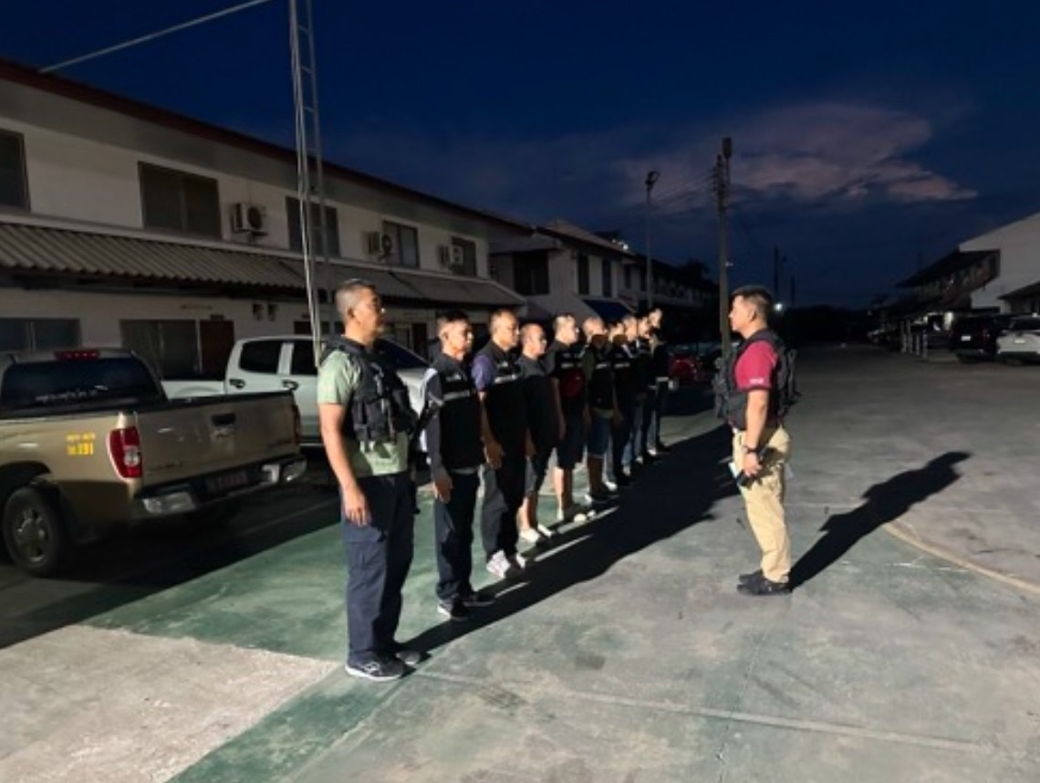
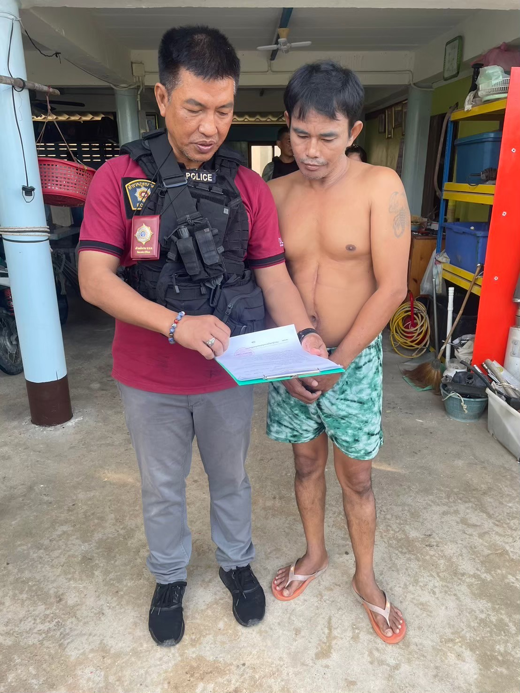
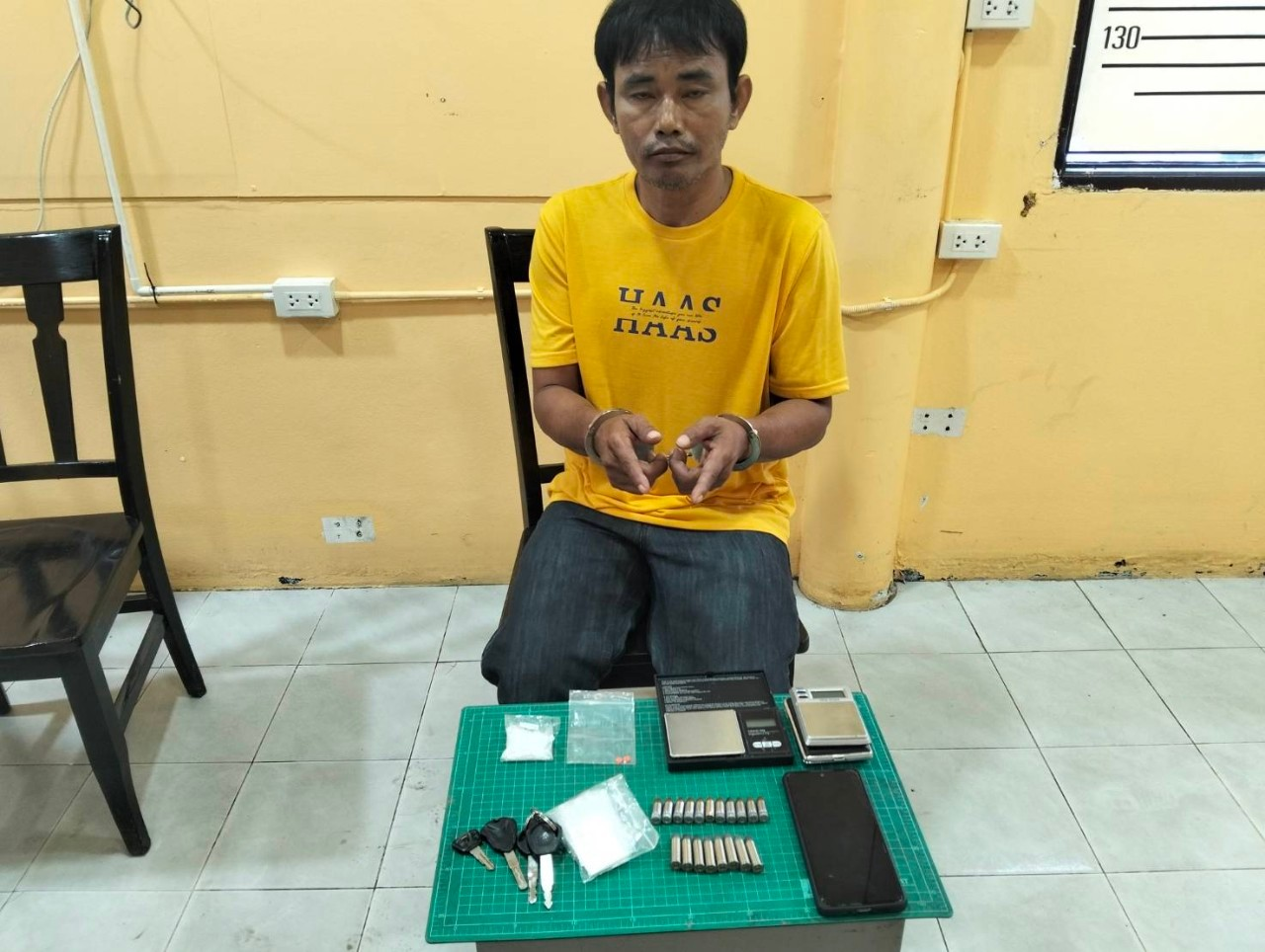
POLICE ITA
การประเมิณคุณธรรมและความโปร่งใสในการดำเนินงานของหน่วยงานภาครัฐ
I N T E G R I T Y & T R A N S P A R E N C Y A S S E S S M E N T
BPS
สถานีตำรวจภูธรบางโทรัด
เมื่อวันที่ 11 มกราคม ๒๕๖7 พ.ต.ท.วิวัฒน์ชัย ยุทธธนชัย สว.สส.สภ.บางโทรัด พร้อมกำลังชุดสืบสวน สภ.บางโทรัด ดำเนินการตามโครงการสืบสวนปราบปรามอาชญากรรมและยาเสพติดได้มีการจับกุมตัวผู้ต้องหา ดังนี้
1.ผู้ต้องหา เป็นชาย อายุ 45 ปี สถานที่จับกุม บ้านเลขที่ 70/8 ม.9 ต.บ้านบ่อ อ.เมืองสมุทรสาคร จ.สมุทรสาคร ข้อหา จำหน่ายยาเสพติดให้โทษประเภท1 (ยาบ้า(จำนวน 2 เม็ด),ยาไอซ์(จำนวน 11.2 กรัม)) โดยการมีไว้เพื่อจำหน่าย โดยกระทำเพื่อการค้า และมีเครื่องกระสุนปืนไว้ในความครอบครองโดยไม่ได้รับอนุญาต

Slide 5
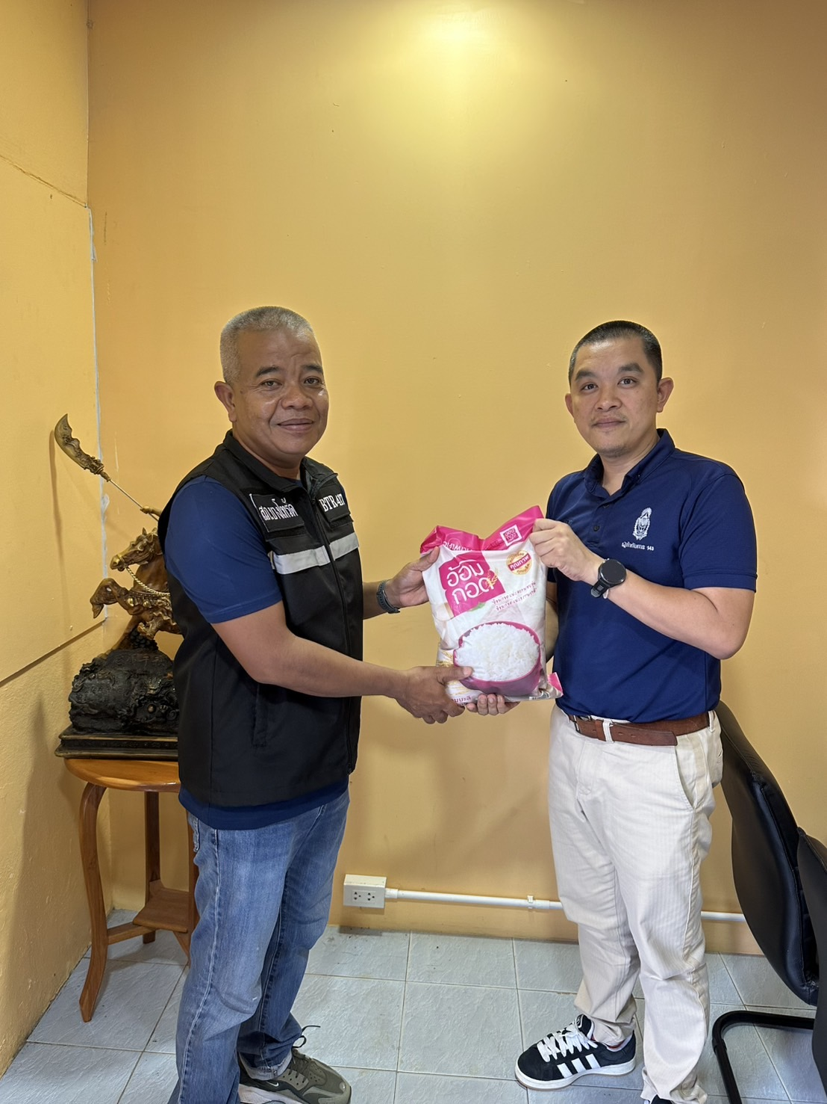

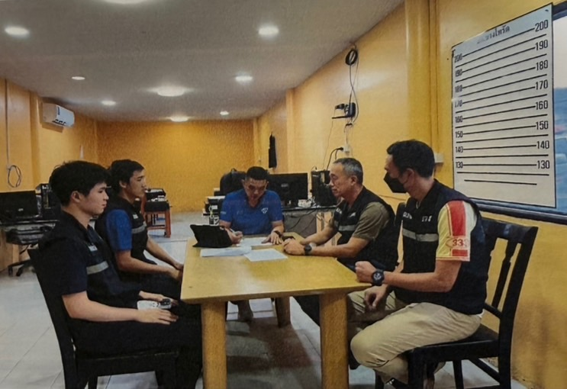
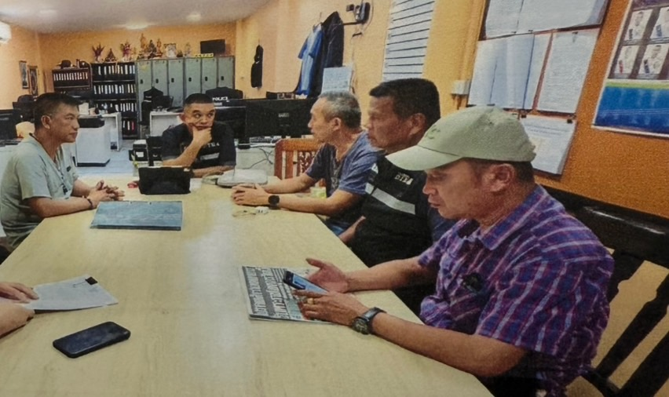
POLICE ITA
การประเมิณคุณธรรมและความโปร่งใสในการดำเนินงานของหน่วยงานภาครัฐ
I N T E G R I T Y & T R A N S P A R E N C Y A S S E S S M E N T
BPS
สถานีตำรวจภูธรบางโทรัด
วันที่ 2 ต.ค. 2567 และ วันที่ 23 ต.ค. 2567
พ.ต.ท.วุฒิชัย ทวีกาญจนวัฒน์ รอง ผกก.สส.สภ.บางโทรัด
ได้เรียกประชุมข้าราชการตำรวจในสังกัดตามความรับผิดชอบ กำชับ/ชี้แจ้ง/ข้อสั่งการของผู้บังคับบัญชา
โดยให้ปฏิบัติอย่างเคร่งครัดตามนโยบายสำนักงานตำรวจแห่งชาติ เช่นการกำกับดูแลห้ามยุ่งเกี่ยวกับผู้กระทำผิดยาเสพติด หรือผู้มีอิทธิพล มือปืนรับจ้าง ในลักษณะทางตรงหรือทางอ้อม เพื่อช่วยเหลือหรือสนับสนุนใดๆ เพื่อให้พ้นจากการกระทำความผิดเป็นต้น และได้มอบข้าวสารอาการแห้งเพื่อเป็นสวัสดิการและเป็นขวัญกำลังใจในการทำงานให้แก่ข้าราชการในสังกัดตามความรับผิดชอบ

